Slide 1
Творчество как вид музыкальной деятельности
Музыкальный руководитель
МБДОУ «Светлячок» с. А-Коса
Таранова О.Е.

Slide 2
«Развитие творческого потенциала личности ребенка- это поиск самых больших богатств.
Надо создать такую надежную систему, которая не давала бы возможности проглядеть ни одного способного человека».
академик М.А. Лаврентьев.

Slide 3
Актуальность
Музыкальное искусство играет огромную роль в процессе воспитания духовности, развития эмоциональной и познавательной сторон личности человека.
Формирование личности через искусство, воспитание человека, способного ценить, творчески усваивать и приумножать ценности родной и мировой культуры, - одна из актуальных задач дошкольного образования.

Slide 4
Цель
Формирование творческой личности дошкольника на основе различных видов музыкальной деятельности

Slide 5
Задачи
Воспитательные : формировать музыкальную культуру детей и их родителей, воспитывать желание принимать участие в проведении музыкальных праздников и мероприятий.
Образовательные: побуждать детей выражать свои музыкальные впечатления в исполнительской и творческой деятельности, побуждать дошкольников к различным проявлениям творчества: музыкально – ритмические движения, певческие импровизации, игра на детских музыкальных инструментах.
Развивающие: развивать творческое воображение, развивать природную музыкальность детей

Slide 6
Этапы развития музыкальности ребенка
Накопление опыта
Процесс развития детского творчества
Результат

Slide 7
Направления музыкальной деятельности
Восприятие
Пение
Музыкально-игровое творчество
Игра на музыкальных инструментах
Музыкально-ритмические движения

Slide 8
1. Восприятие музыки
Какой цвет определяет настроение пьесы
Приемы для проявления творчества
Придумай свой танец к пьесе
Расскажи о характере пьесы
Придумай название пьесы
Выбери иллюстрации к пьесе

Slide 9
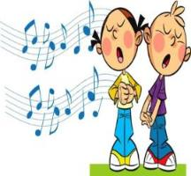
2. Песенное творчество
Закончи заданную мелодию
Импровизация имен
Импровизация «поздоровайся с друзьями»
Импровизация вопросов и ответов

Slide 10
3.Музыкально-игровое творчество
Передача образов сказочных персонажей
Изменение образа с изменением характера музыки
Игры с развернутым театральным действием
Импровизация музыкально-игрового образа

Slide 11
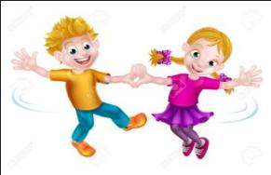
4. Танцевальное творчество
Пляски по показу педагога
Пляски с зафиксированными движениями
Танцевальное
творчество
Придумывание
танцевальных
композиций
Переплясы

Slide 12
4. Инструментальное творчество
Знакомство с музыкальными инструментами
Обучение приемам звукоизвлечения
Игра на музыкальных инструментах в ансамбле
Инструментальная импровизация
Элементарное
музицирование

Slide 13
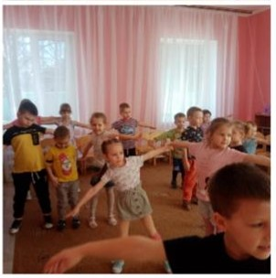
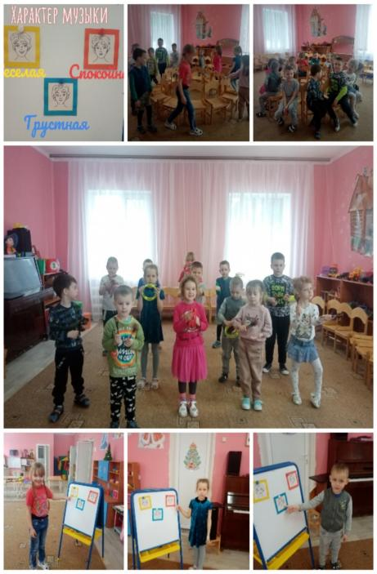
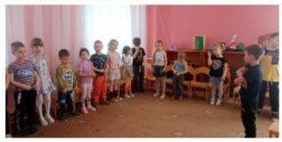
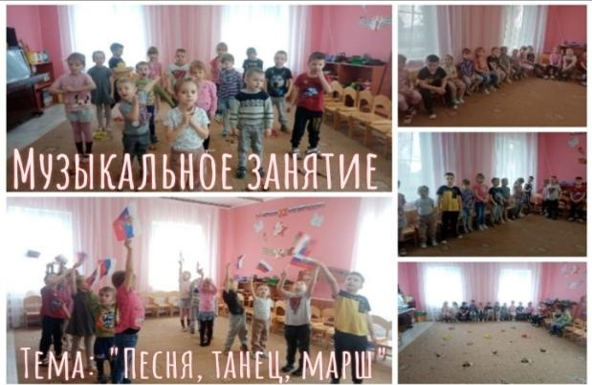
Музыкально-дидактическая игра

Slide 14
Условия для создания творческой развивающей среды
– разнообразие, насыщенность, неординарность и сменяемость предметной среды, окружающей ребенка; – включение в нее максимального количества предметов взрослого обихода; – предоставление свободы исследования; – возможность свободно брать любые игрушки и действовать с ними по собственному усмотрению; – определение максимального уровня размещения игрового и дидактического материалов; – обеспечение эстетической направленности развивающей среды

Slide 15
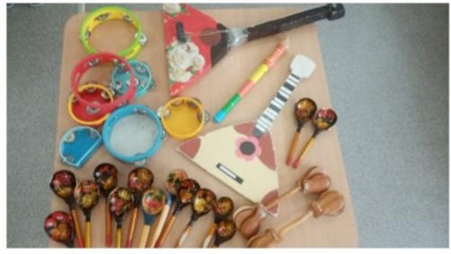
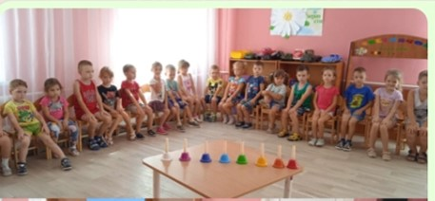
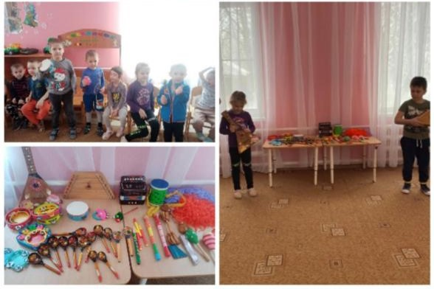
Музыкальные инструменты

Slide 16
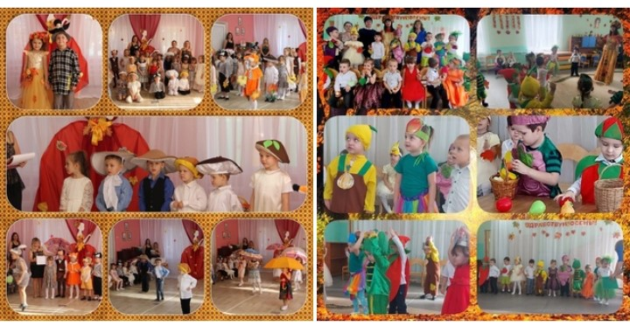
Помочь ребенку перевоплотиться в кого-либо, лучше почувствовать музыку, помогают маски, костюмы.

Slide 17
Работа с родителями
Открытые совместные мероприятия (развлечения, утренники, посещение концертов, театров).
Анкетирование «Музыка в вашей жизни».
Индивидуальные и коллективные консультации .
Организация выставок, фоторепортажей, оформление информационных стендов,
консультации на сайте.
Участие в создании развивающей среды

Slide 18
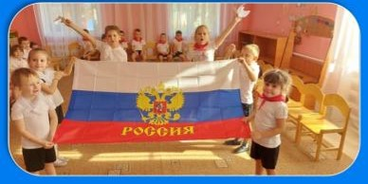
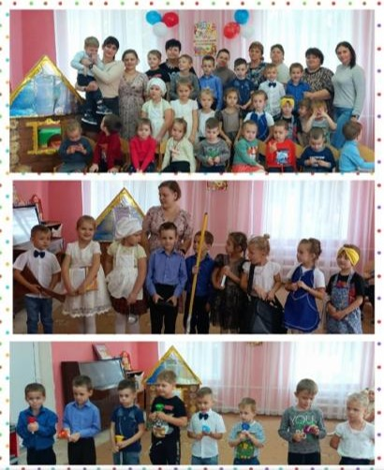
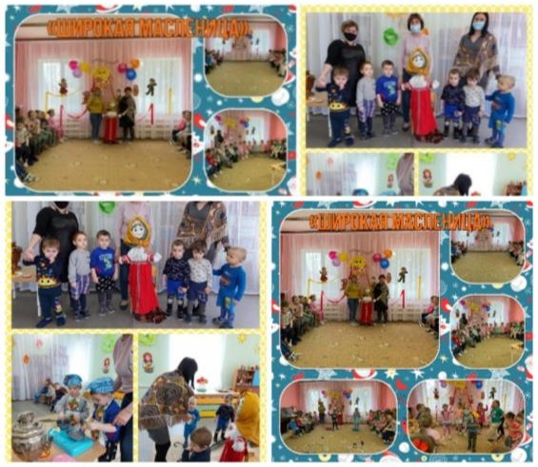
Совместные мероприятия

Slide 19
Каждый ребенок уникален и талантлив по своему
Музыкальное творчество способствует:
Чувству уверенности
Ответственности за правильное исполнение
Устраняется нерешительность
Развивается фантазия – а значит развивается творческий потенциал

Slide 20
Благодарю за внимание!

